Slide 1
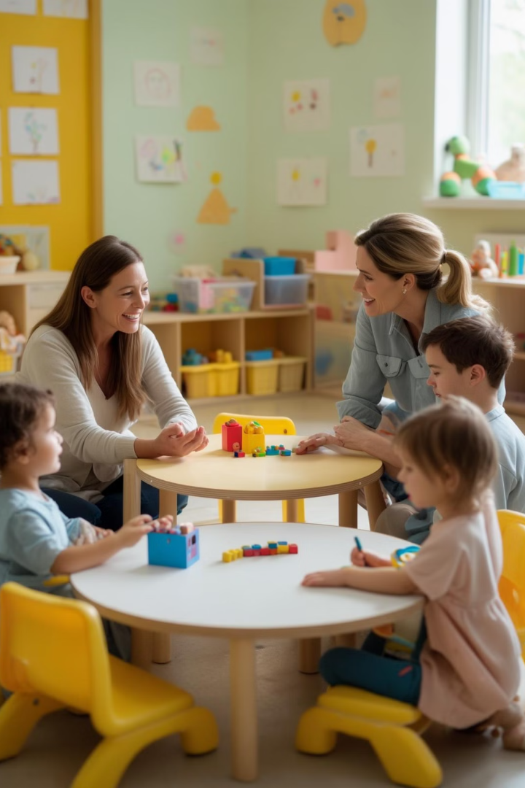

การสื่อสารกับผู้ปกครอง: เด็กปฐมวัย
การสื่อสารที่มีประสิทธิภาพ สร้างความเข้าใจที่ดี
สร้างความร่วมมือ พัฒนาเด็กปฐมวัยอย่างรอบด้าน
by นันทิยา น้อยจันทร์

Slide 2
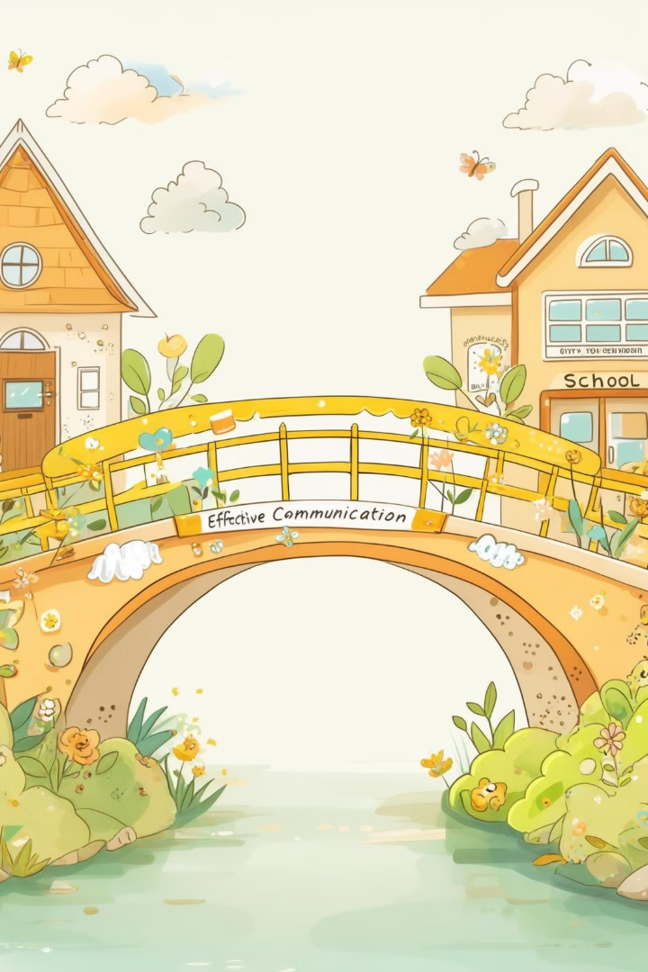



ความสำคัญของการสื่อสาร
การสื่อสารสร้างความเข้าใจที่ตรงกัน
ส่งเสริมความร่วมมือระหว่างบ้านและโรงเรียน
สนับสนุนพัฒนาการเด็กอย่างต่อเนื่อง
ความเข้าใจ
ความร่วมมือ
พัฒนาการ
สร้างความเข้าใจตรงกัน
ส่งเสริมความร่วมมือที่ดี
สนับสนุนพัฒนาการเด็ก

Slide 3

ประเภทข้อมูลที่ควรสื่อสาร
พัฒนาการด้านร่างกาย อารมณ์ สังคม สติปัญญา
พฤติกรรมและความสนใจของเด็กแต่ละคน
กิจกรรมและการเรียนรู้ที่โรงเรียน
1
พัฒนาการ
2
พฤติกรรม
รอบด้านของเด็ก
ความสนใจของเด็ก
3
กิจกรรม
การเรียนรู้ที่โรงเรียน

Slide 4




ช่องทางการสื่อสาร
จดหมายข่าว รายงานผล โทรศัพท์ อีเมล
แอปพลิเคชัน ไลน์กลุ่ม เว็บไซต์โรงเรียน
การประชุมผู้ปกครอง การเยี่ยมบ้าน
จดหมายข่าว
ข้อมูลทั่วไป
โทรศัพท์
เรื่องเร่งด่วน
แอปพลิเคชัน
การสื่อสารรวดเร็ว

Slide 5
เทคนิคการนำเสนอข้อมูล
ใช้ภาษาที่เข้าใจง่าย หลีกเลี่ยงศัพท์เฉพาะ
นำเสนอข้อมูลอย่างกระชับ ตรงประเด็น
ใช้ภาพประกอบ กราฟ ตาราง ที่น่าสนใจ
ภาษาเข้าใจง่าย
ข้อมูลกระชับ
ภาพประกอบ
หลีกเลี่ยงศัพท์เฉพาะ
ตรงประเด็น
น่าสนใจ ดึงดูด

Slide 6
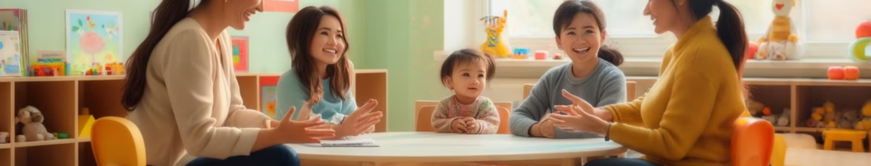
สร้างความสัมพันธ์ที่ดี
รับฟังความคิดเห็นและข้อเสนอแนะ
ให้กำลังใจและชื่นชมผู้ปกครอง
สร้างความไว้วางใจและเป็นกันเอง
รับฟัง
ให้กำลังใจ
ไว้วางใจ
เปิดใจรับฟัง
ชื่นชม สนับสนุน
สร้างความเชื่อมั่น

Slide 7
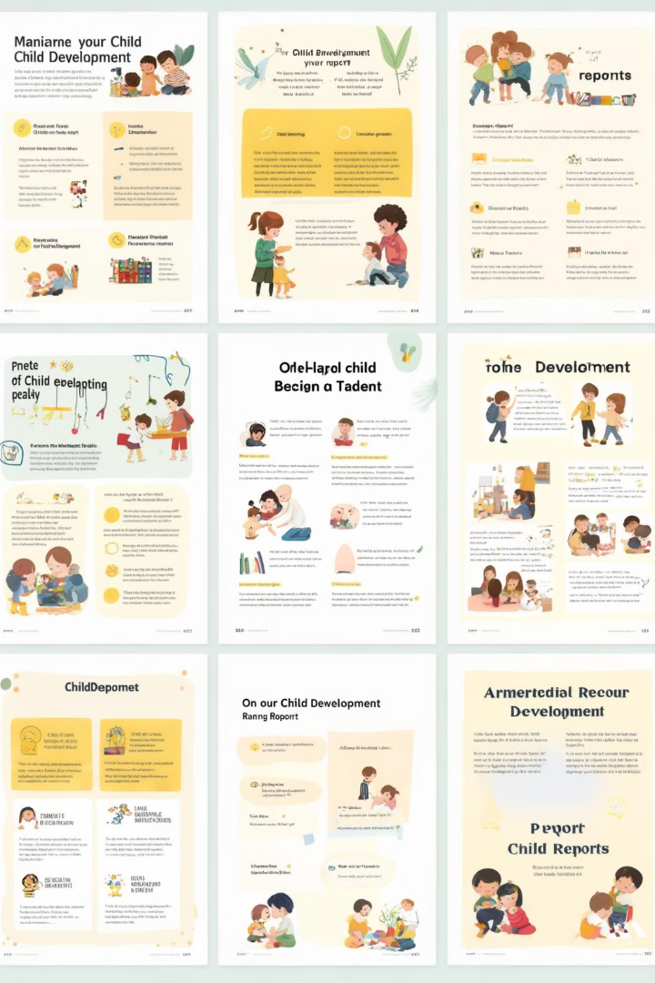
ตัวอย่างการจัดทำข้อมูล
รายงานพัฒนาการรายบุคคลของเด็ก
สรุปกิจกรรมและการเรียนรู้ประจำสัปดาห์
คู่มือสำหรับผู้ปกครองเกี่ยวกับพัฒนาการเด็ก
1
รายงานรายบุคคล
พัฒนาการเด็ก
2
สรุปกิจกรรม
ประจำสัปดาห์
3
คู่มือ
พัฒนาการเด็ก

Slide 8



สรุปและข้อเสนอแนะ
การสื่อสารที่ดี นำไปสู่การพัฒนาเด็ก
สร้างความร่วมมือ ร่วมใจ พัฒนาเด็กปฐมวัย
อย่างมีคุณภาพและยั่งยืน
2
ร่วมมือ
1
สื่อสาร
พัฒนา
3

